Slide 1
সবাই কে গোলাপের শুভেচ্ছা

Slide 2
শিক্ষক পরিচিতি
মোঃ আব্দুর রহিম বিশ্বাস
সহকারি শিক্ষক
৫০ নং মাধবপুর সরকারি প্রাথমিক বিদ্যালয়
শৈলকুপা, ঝিনাইদাহ।

Slide 3
পাঠ পরিচিতি
সময়ঃ ৪৫ মিনিট
বিষয়ঃ গণিত
শ্রেনিঃ তৃতীয়
বিষয়ঃ গণিত
পাঠশিরোনামঃ ভাগ
পাঠ্যাংশঃ ভাগের ধারণা

Slide 4
শিখনফলঃ
পাঠ শেষে শিক্ষার্থীরা-
১। ভাগ সংক্রান্ত সমস্যা বুঝে সমাধান করতে পারবে।
২।ভাজ্য, ভাজক, ভাগফল ও ভাগশেষ শনাক্ত করতে পারবে এবং ভাজ্য, ভাজক, ভাগফল ও ভাগশেষের মধ্যে সম্পর্ক কি তা বলতে পারবে।

Slide 5
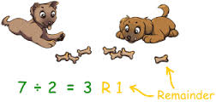
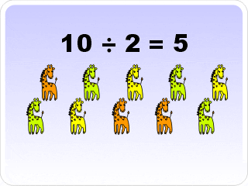
এসো কিছু ছবি দেখি

Slide 6
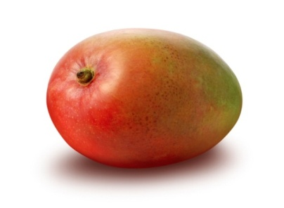
যেভাবে আমি ভাগ অংক শেখাবো
প্রথমে বাস্তব উপকরনঃ কাঠির মাধ্যমে-
অর্ধবাস্তব উপকরণ আমের সাহায্যে-
৮

Slide 7
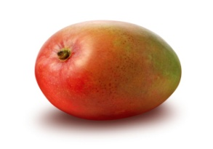
৮
৪
৮ টি বরইকে ৪ ভাগে ভাগ কর।
২
২
২
২
২
ভাগ চিহ্নঃ

Slide 8
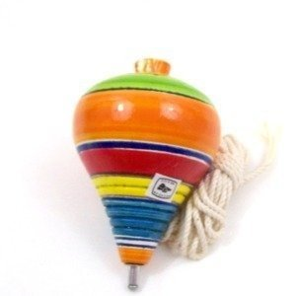
৯
৩
৩
৩
৩
৩

Slide 9
৮
৪
২
এখানে,
৩)১৯(৬
১৮
১
ভাজ্য
ভাজক
ভাগফল
ভাগ চিহ্নঃ
ভাগশেষ

Slide 10
দলীয় কাজ
৫ জনের একটি করে দল গঠন করে ২৫টি করে মারবেল এক একটি দলে প্রদান করে 5 ভাগে ভাগ করতে বলবো।

Slide 11
এসো কিছু ভাগ অংক করি
১২
৩
১৫
৫
৪৮
৬

Slide 12
১।
১৮
৬
৩
১। উপরের ভাগ অংকটির ভাজ্য, ভাজক, ভাগফল ও ভাগশেষ শনাক্ত করে খাতায় লিখ।

Slide 13
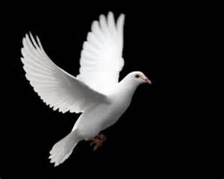
সকলকে অনেক ধন্যবাদ

